Slide 1
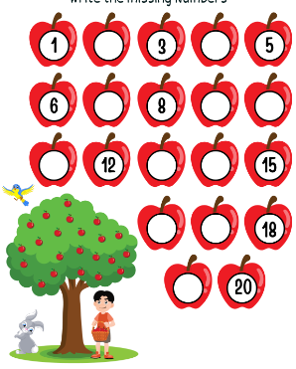
المعيار | المخرج | عنوان الدرس | الوحدة
يعد الأرقام من 1 – 1000 | يميز الأرقام ومقاديرها من 1 - 1000 | العد من 1 إلى 1000 | يُطبق المفاهيم الرياضية والعمليات الحسابية
اكمل العد

